Slide 1

Controle Financeiro

Slide 2

TENHA CONTROLE

Slide 3
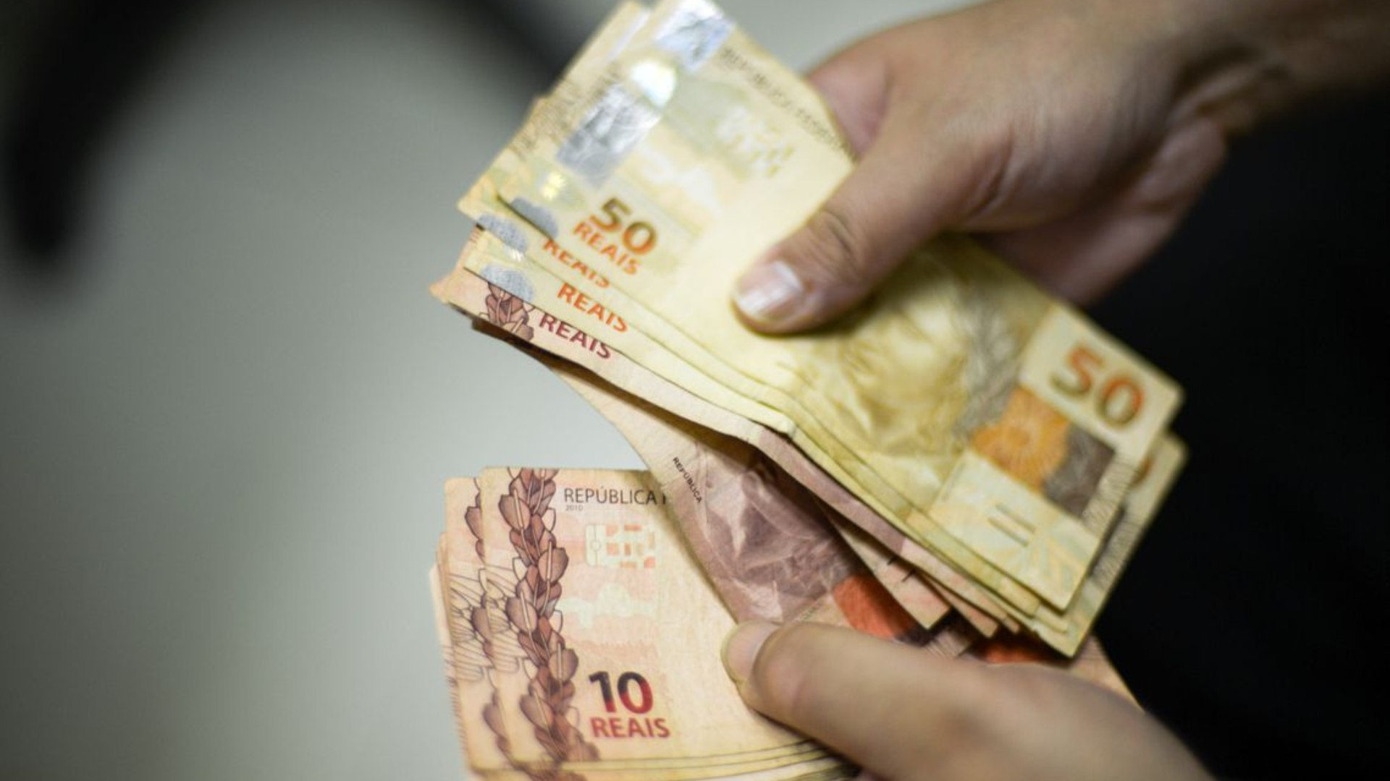
Calcule investimentos

Slide 4


METAS E OBJETIVOS

Slide 5
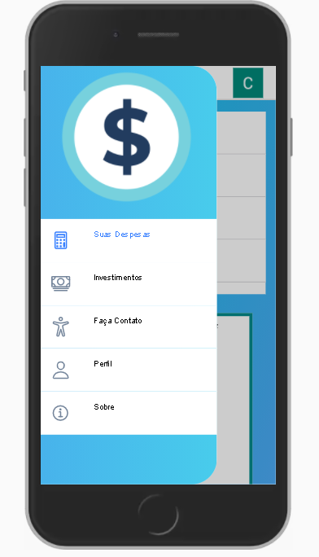
Design do aplicativo

Slide 6
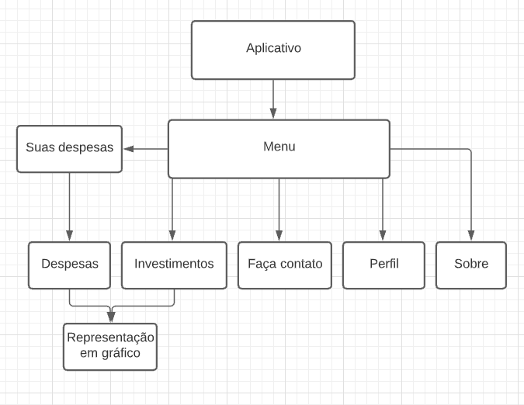
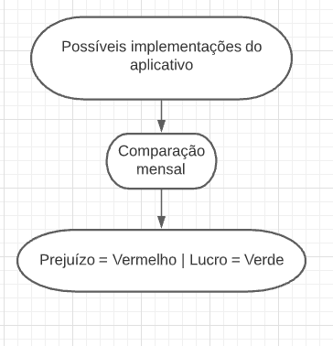
Funcionalidades atuais
Implementações futuras

Slide 7
Membros do grupo
Luana Caroline
Caio Barbosa
Marcos Paulo

